Slide 1
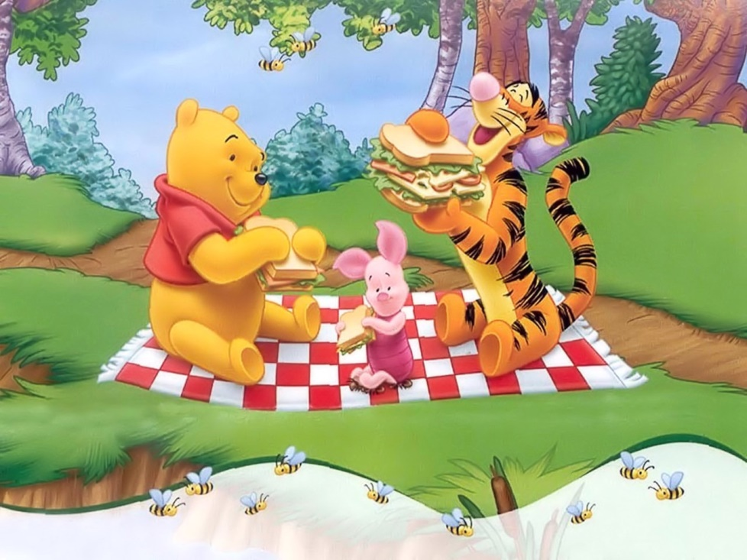
Таблиця множення числа 2

Slide 2



2х1
=2

Slide 3
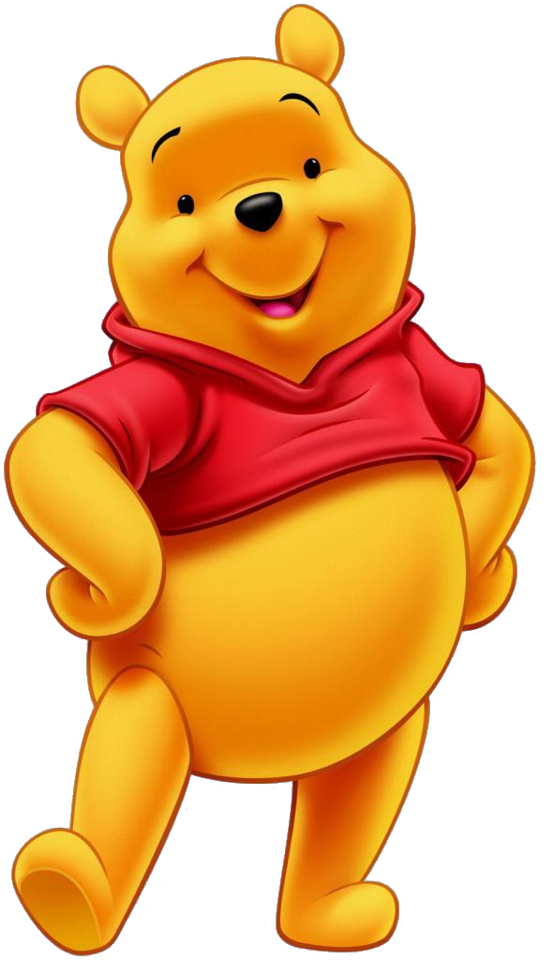

=4
2х2

Slide 4
2х3
=6

Slide 5
2х4
=8

Slide 6
=10
2х5

Slide 7
=12
2х6

Slide 8
=14
2х7

Slide 9
=16
2х8

Slide 10
=18
2х9

Slide 11
=20
2х10

Slide 12
МОЛОДЦІ !

